Slide 1
Conférence du samedi 29 avril 2017 à 15 heures, salle Gahinet de Baden

Slide 2
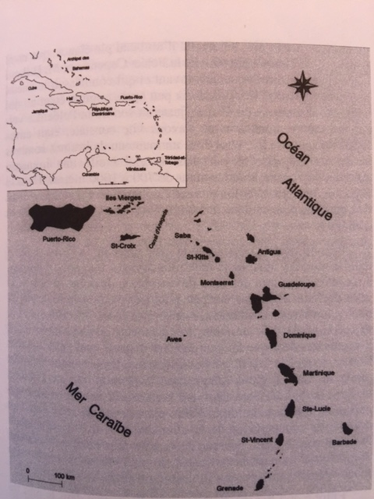
La catastrophe de la montagne pelée du 8 mai 1902 et
l’anéantissement de Saint-Pierre de la Martinique.
La Martinique en 1902. Géographie.
Une superficie de 1128 km², la Martinique située au 14e° de latitude nord
se trouve au cœur de l’archipel des Antilles et dans la zone de subduction
de l’arc des Antilles qui a pour effet d’alimenter le volcanisme de la région.
Une dizaine de volcans terrestres sous-marins sont en activité périodique
au sein de l’archipel : à Saint-Vincent, à Sainte-Lucie,
à la Martinique (la Montagne Pelée), à la Dominique et en
Guadeloupe (la Soufrière dont on reparlera également) par exemple .
L’éruption de la Montagne Pelée le 8 mai 1902 qui entraîna
la destruction de la ville de Saint-Pierre et la mort d’environ 30 000 personnes
reste l’une des plus grandes catastrophes naturelles de l’histoire,
autant par sa soudaineté que par son ampleur.
Toutes les familles de Martinique ont été frappées… il y eut des migrations
à l’intérieur de l’île bien sûr, et vers d’autres îles de la caraïbe, la Guadeloupe
notamment, mais aussi jusqu’en Guyane par exemple à Montjoly , dans l’île de Cayenne.

Slide 3
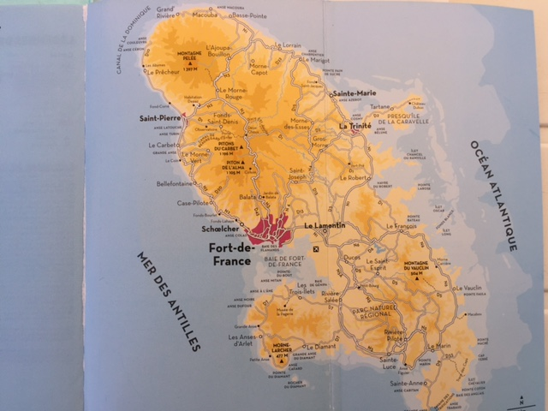

Slide 4
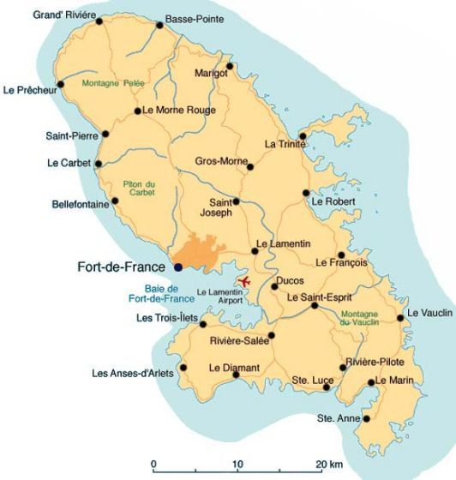
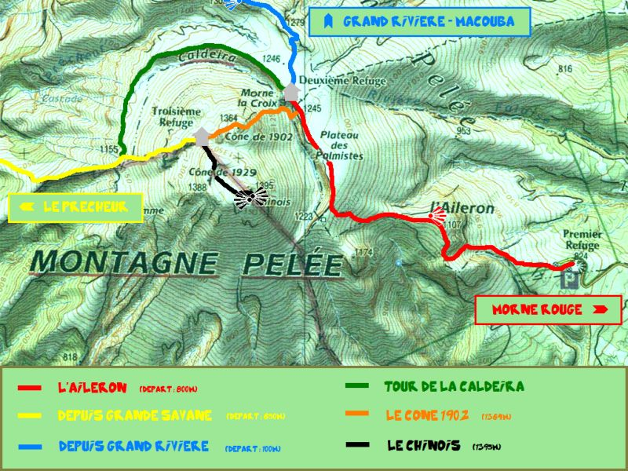

Slide 5
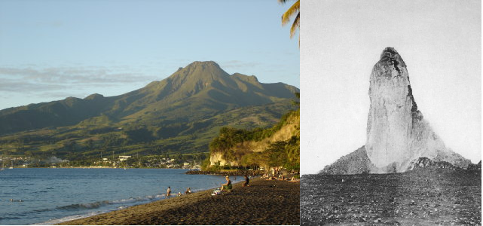
La Montagne Pelée se situe dans la partie nord de l’île. Son sommet est d’une hauteur de 1397 m
mais elle a subi d’importantes modifications lors du cataclysme : une aiguille volcanique de près de 300 m de haut s’est formée en 1902 pour ensuite s’effondrer jusqu’à la hauteur actuelle du volcan.
La ville de Saint-Pierre (30 000 habitants) a été construite sur la rive Sud-Ouest du volcan à quelques 7 km de son sommet. On estime à près de deux minutes le temps écoulé entre l’explosion de la montagne pelée et l’arrivée de la nuée ardente sur Saint-Pierre.
On aperçoit sur la carte les bourgs de Morne Rouge et d’Ajoupa Bouillon qui subiront également la fureur du volcan en 1902.
Plus au sud, la ville de Fort-de-France, (16 000 habitants) n’a pas été directement impactée par l’éruption de 1902 sauf en ce qui concerne les tremblements de terre. Elle subira d’autres catastrophes dont un cyclone en 1903.

Slide 6
La Martinique en 1902 : histoire d’une Colonie prospère
En 1902, la Martinique n’a qu’un peu plus de deux siècles d’histoire depuis l’arrivée des Européens. Elle était auparavant peuplée d’Indiens Caraïbes.
C’est à l’embouchure de la rivière Roxelane, au nord de Saint-Pierre, que débarque le flibustier Pierre d’ Esnambuc le 15 septembre 1635 qui sera le premier gouverneur de l’île au nom du roi de France. Ce gouverneur fera construire un fort, aménager un port, défricher et cultiver les mornes.
L’île va prospérer grâce à l’arrivée massive d’une manœuvre gratuite que constitue l’esclavage et le développement du commerce de la canne à sucre, du rhum, du café ou du cacao. Cette prospérité connaîtra son apogée à la révolution française mais déclinera ensuite peu à peu.
En 1902, cela fait 54 ans seulement qu’a eu lieu la deuxième abolition de l’esclavage avec Victor Schoelcher le 27 avril 1848.
L’Histoire de Saint-Pierre est intimement liée à celle de la Martinique jusqu’à sa destruction le 8 mai 1902 : c’est la ville la plus belle , la plus cultivée, la plus dynamique, la plus riche est l’une des plus peuplées de l’archipel, capitale effective des Antilles françaises et de l’ensemble de la caraïbe avec ses quelques 30 000 habitants.
La rade de Saint-Pierre est profonde et à l’abri des vents dominants, et notamment des alizés du sud-est.
On y construit des maisons, on y plante des orangers. Le bourg se développe sans plan d’urbanisme : on bâtit là où on achète une parcelle. Au cours du XVIIIe siècle, Saint-Pierre monte à l’assaut des mornes (collines) qui le corsètent. Les maisons s’empilent au bord des rues tellement raides que des escaliers remplacent les trottoirs.
Avant la Révolution, Saint-Pierre est à l’apogée de son prestige et de sa richesse. Son port grouille d’activités. Des yoles déchargent les navires ancrés en eaux profondes de leurs marchandises en échange de sucre, de rhum, de café ou de cacao.
Au cours des XVIIIe et XIXème siècles, la ville va s’étendre et prospérer ; la plupart des békés (descendants des premiers colons) y résident et possèdent l’essentiel de la richesse de l’île ; 11 des 15 journaux de l’ile y ont leur siège social ; les plus grandes banques, les maisons de commerce les plus riches ont toutes un bureau sur la place.
Le lest des bateaux arrivant, des briques d’Aubagne, des pierres du bordelais des ardoises, sert à élever des maisons, laissant la place dans les cales des navires aux barils de rhum et autres productions de l’île… ce qui explique que Saint-Pierre était une ville construite en dur contrairement à la plupart des villes de la caraïbe et notamment Fort-de-France. Les Saint-Pierrais étaient fiers de leur ville et rassurés sur sa pérennité notamment par rapport aux risques volcaniques…

Slide 7
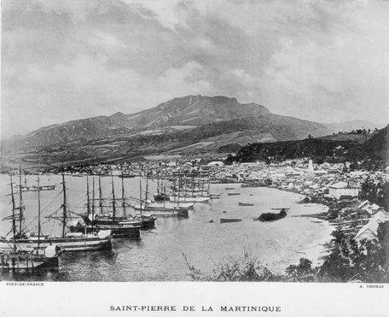

Slide 8
Ville lumière, Petit Paris, Perle des Caraïbes, Saint-Pierre bénéficiait d’infrastructures de luxe :
l’eau coulait en abondance en d’innombrables fontaines et emplissait les baignoires des particuliers ; un tramway à cheval desservait les quartiers ; l’ électricité était installée ; le télégraphe arrivait à la bourse de commerce ; on y avait construit un théâtre sur le modèle du théâtre de Bordeaux.
La ville se targuait de ses femmes élégantes, de ses richesses et de sa culture…
Mais à partir du XIXe siècle, l’étoile de Saint-Pierre va commencer à pâlir, notamment par rapport à la deuxième ville de la Martinique, Fort-de-France, peuplée de 16 000 habitants, située au nord d’une immense baie très abritée, propice au commerce maritime.
Pourtant, Fort-de-France n’a pas été épargnée par les catastrophes, à commencer par un tremblement de terre en 1839 qui a détruit l’essentiel de la ville et un incendie en 1890 suivi d’un ouragan en 1891 qui vont la mettre à terre et ruiner provisoirement ses efforts de modernisation.
Cependant, l’inauguration d’un bassin de radoub dans la baie de Fort-de-France en 1868 et le développement des infrastructures portuaires vont signer peu à peu la fin de la primauté du port de Saint-Pierre alors que les nouveaux bateaux en fer et à vapeur, dévoreurs de charbon et d’eau, grand consommateurs de pièces de rechange, exigent d’apponter sur un quai et non plus à 50 m du rivage comme à Saint-Pierre.
Par ailleurs, les données économiques générales vont changer à partir de 1848 avec l’abolition de l’esclavage (fin de la main-d’œuvre gratuite) et aussi par ce que peu à peu la betterave va supplanter la canne à sucre et que les usines centrales à vapeur commençant à ruiner les multiples sucreries pierrotines . Par ailleurs, le rhum martiniquais est durement concurrencé par celui des colonies britanniques et de Cuba.
Enfin, La crise sucrière de la fin du siècle et l’ouragan de 1891 fragiliseront encore plus l’économie de l’île…

Slide 9
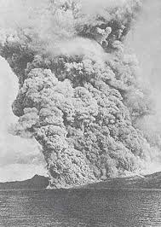
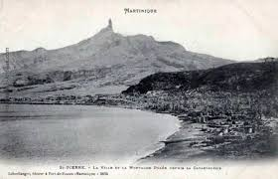
La catastrophe du 8 mai 1902
La Montagne Pelée n’avait pas connu d’éruption depuis celle de 1851 dont les Pierrotains se souvenaient à peine , tant elle avait été sans conséquence fâcheuse pour la ville de Saint-Pierre.
On pensait à Saint-Pierre, que les coulées du volcan emprunteraient les vallées et seraient arrêtés par les mornes, et on croyait à la solidité de cette ville en pierre adossée aux roches de la montagne.
C’est un tout autre scénario qui s’est déroulé…
Le phénomène défini par la suite comme Peléen par le volcanologue Haroun Tazieff n’était pas connu à l’époque :

Slide 10
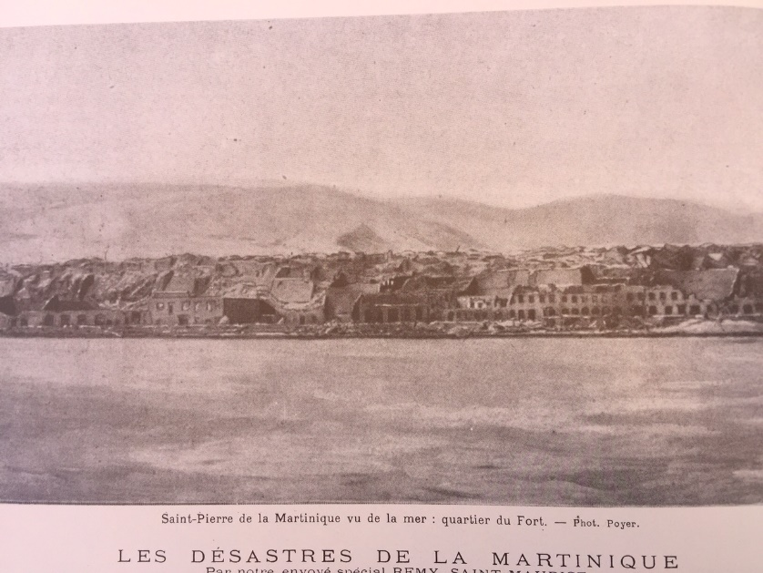

Slide 11
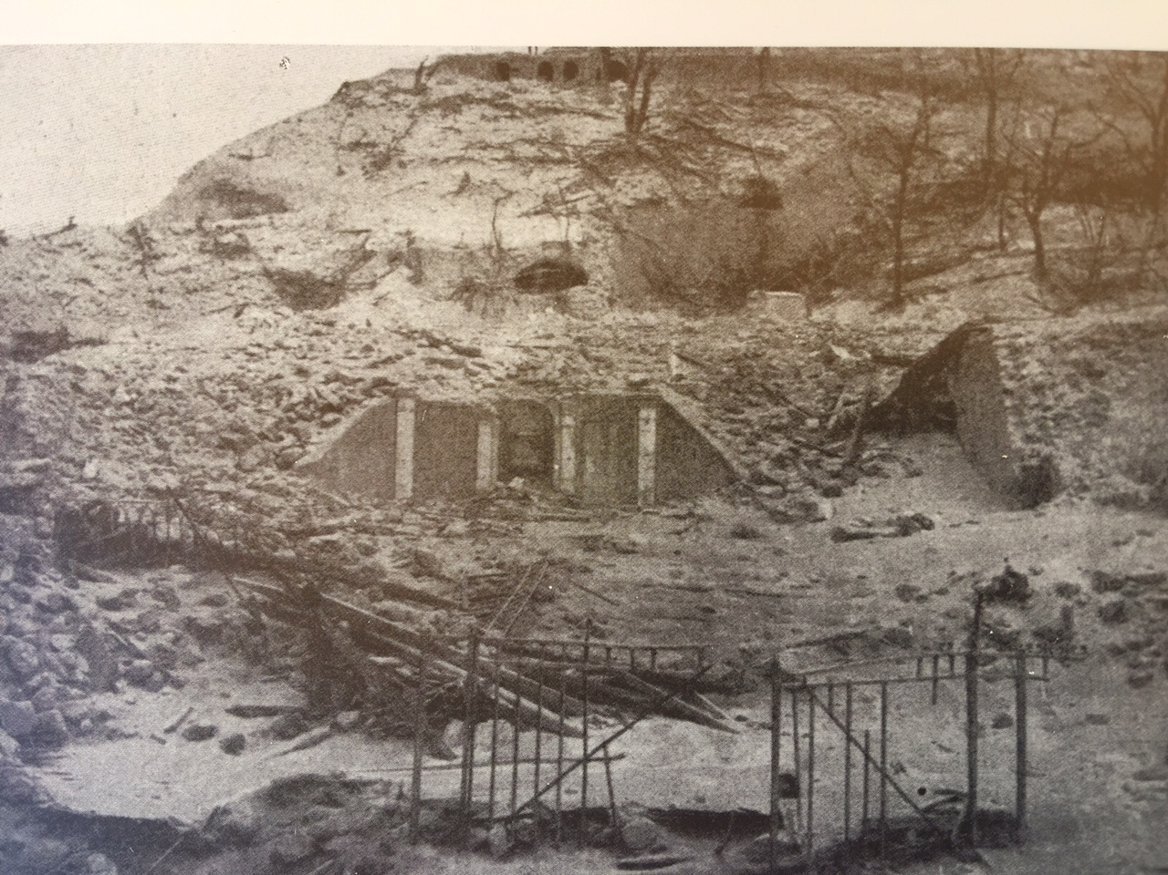
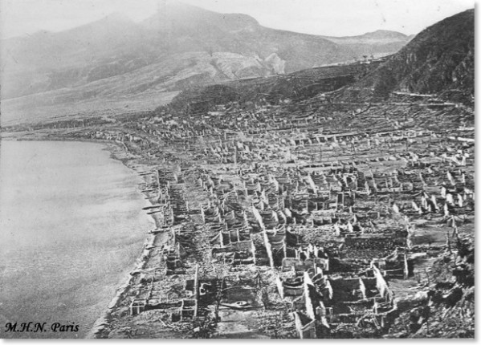
Une gigantesque explosion de la montagne provoquant une onde de choc et la formation d’une nuée ardente
à haute température, composée d’eau et de cendres volcaniques, et dévalant la pente de la montagne pour atteindre en quelque deux minutes la ville de Saint-Pierre à 7 km au sud-ouest sous l’effet du vent et de la gravité.
La nuée ardente est un mélange de vapeur d’eau, de gaz, de cendres incandescentes et de particules solides se déplaçant à très grande vitesse. On a parlé de déferlante pyroclastique pour décrire le phénomène.

Slide 12
Il y eu de nombreux signes avant-coureurs avant le 8 mai 1902 :
D’une façon générale, depuis 1889, la Montagne pelée émettait épisodiquement des effluves nauséabonds d’œufs pourris des vapeur s’échappait parfois de ses flancs et noircissait l’argenterie.
Les signes se sont ensuite multipliés dans les semaines et les jours qui ont précédé le cataclysme :
Mercredi 23 avril 1902 vers 8h45 la montagne se mit à fumer et trembler jusqu’à faire tomber la vaisselle des armoires.
Le jeudi 24 avril 1902, Un panache de vapeur blanche et noire sortait de la caldeira de l’étang sec, vaste cratère effondré qui tronque le sommet.
Durant la nuit et pendant la journée du 25 avril, la montagne tousse et à chaque détonation, une cendre légère est émise de la caldeira et des sources de la rivière blanche. Parfois, ce sont des roches que le volcan éjecte, ou plus rares, de la fumée grise haute de 1000 m. Les volcanologues interprètent aujourd’hui ce phénomène comme le signe de ce que le magma est arrivé sous les nappes d’eau souterraine qu’il vaporise. L’éruption est entrée dans sa phase phréatique. (Ce qui signifie que le magma remonte dans la montagne en empruntant les fissures et chemins phréatiques)

Slide 13
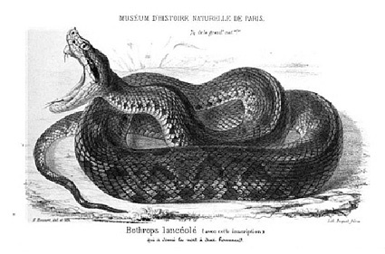
Le vendredi 2 mai 1902, une première éruption phréatique expulse au-dessus du village du Prêcheur un gros nuage noir : l’air devient brûlant, et la cendre tombe tellement drue qu’on l’entend s’empiler sur le sol. La mer est grise et la montagne gronde. Des colonnes de fumée sortent de ses flancs et s’échappent en direction du village. À la nuit tombée, la montagne détonne violemment et ne s’arrête plus de cracher des nuages noirs que traversent des éclairs rougeâtres.
Pour la première fois ce 2 mai, la cendre recouvre Saint-Pierre.
Le fer de lance, serpent à la piqûre mortelle rattachée à l’espèce des serpents grages , fuit l’air irrespirable des contreforts de la Pelée, et atteint la ville de Saint-Pierre où il tue plusieurs dizaines de personnes.

Slide 14
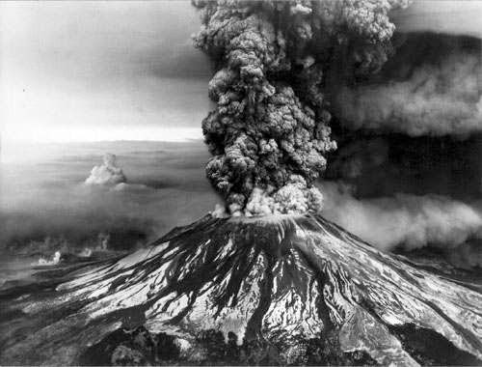
Le lendemain matin 3 mai, les habitants doivent allumer des bougies pour marcher dans les rues. Le paysage est cimenté, le bétail étouffe.
Dans cette atmosphère apocalyptique, certains se réfugient dans la cathédrale pour prier…
Dans la nuit du 4 au 5 mai, la montagne lance des éclairs bleus. La lave, parvenu à faible distance de la surface, émet des gaz magmatiques.
Le lundi 5 mai 1902 à 12h10, la rivière blanche entre en crue : un torrent de boues (un lahar) haut de 50 m et large de 100 m dévale son lit, balaie tout sur son passage et recouvre la distillerie sucrerie Guérin, faisant encore 25 morts, le personnel de l’usine. En fait, toute l’eau de la caldeira s’est vidangée dans la rivière, provoquant en outre une série de raz-de-marée.

Slide 15
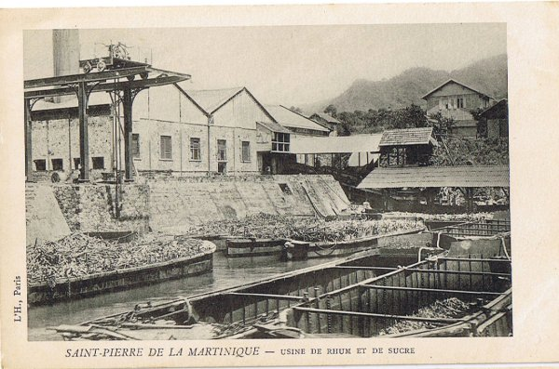
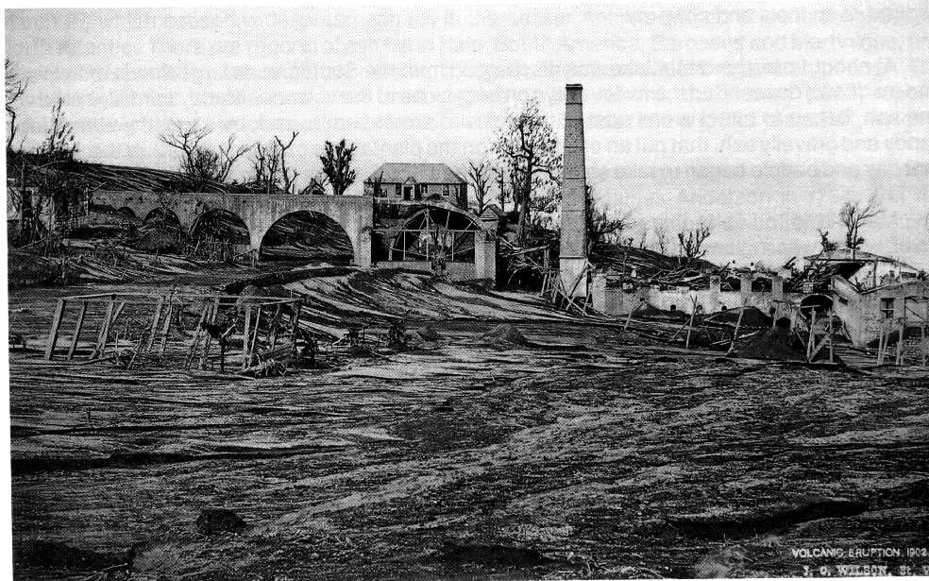
AVANT
APRES

Slide 16
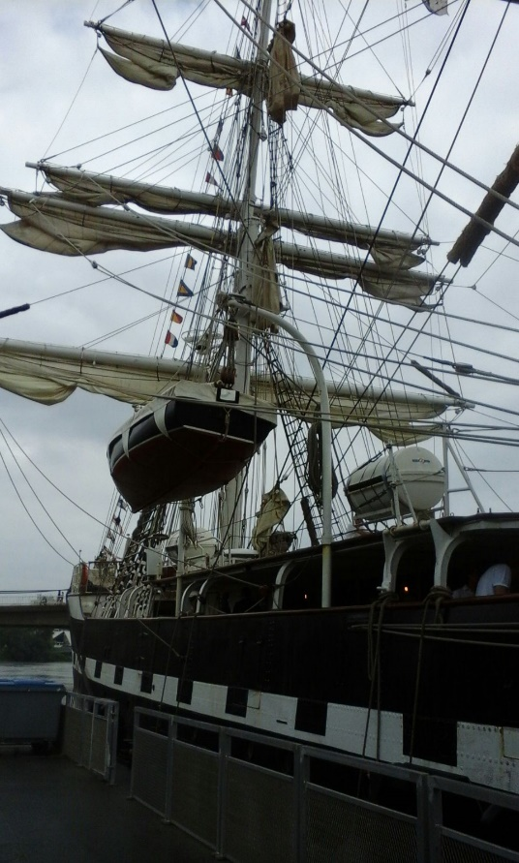
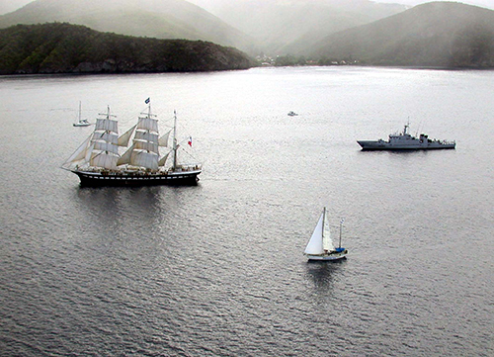
Le 6 mai 1902, se produisent de nouvelles éruptions phréatique qui noient sous la cendre tout le nord de l’île. À Saint-Pierre on ne voit pas à 1 m. Le générateur d’électricité explose ; une secousse sismique rompt le câble téléphonique reliant la Martinique à la Guadeloupe.
Le 7 mai 1902, veille de la catastrophe, le voilier français le Belem arrive en rade de Saint-Pierre où les navires sont obligés de s’embosser les uns à côté des autres en rangs serrés. Sa place a été prise par le voilier Tamaya (armement nantais), et le Belem doit aller s’ancrer dans une autre baie, Le Havre de Robert, de l’autre côté de la Martinique. Cette mésaventure qui irrite son commandant, le capitaine Chauvelon, aura sauvé le trois-mâts et son équipage…

Slide 17
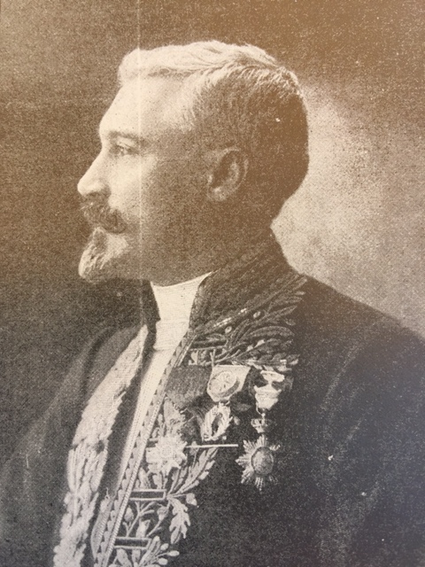
Toujours ce 7 mai, Le capitaine Ferrata, commandant de l’Orselina, décide de lever l’ancre malgré l’interdiction de le faire sans autorisation : son bateau est déjà recouvert de cendres ! Les douanes refusent de le laisser partir, le menaçant de sanctions. Passant outre, le capitaine Ferrata a sauvé son bateau et son équipage car tous les navires au mouillage dans la rade de Saint-Pierre à l’arrivée de la nuée ardente ont pris feu et ont coulé sur place à l’exception d’un seul, le Roddam.
le journal l’illustration décrira ainsi la scène : « dans la rade, la nuée met le feu aux navires ; les voiliers démâtés sombrent ou brûlent ; les cadavres flottent sur un fond de brasier dominé par le volcan en éruption. »
Dernier faits marquants de ce 7 mai, Le gouverneur de la Martinique, Monsieur Mouttet et son épouse, arrivent à Saint-Pierre pour tenter de rassurer la population à la veille du deuxième tour des élections législatives qui opposait le candidat du parti républicain progressiste martiniquais (soutenu par les békés) au candidat du parti radical socialiste martiniquais (candidat des mulâtres).

Slide 18
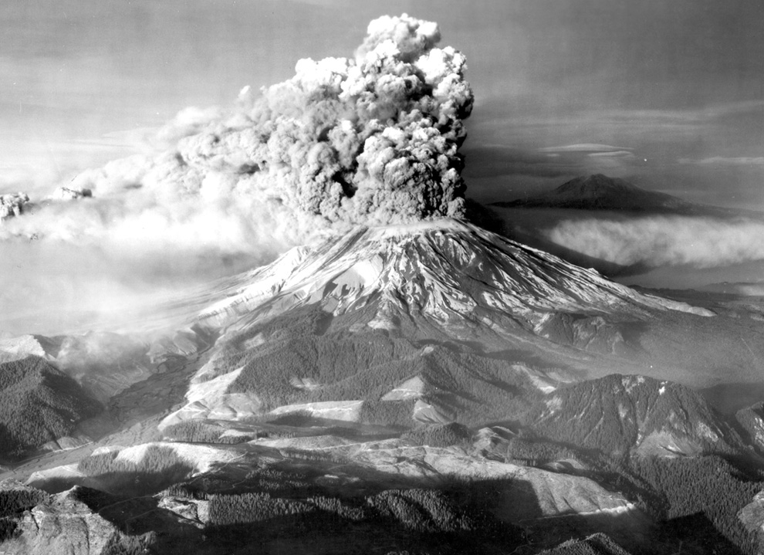
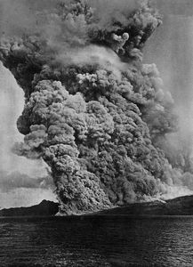
Dans la nuit du 7 au 8 mai 1902, un orage suivi de pluies diluviennes nettoie la ville de Saint-Pierre de ses
poussières volcaniques
Le 8 mai 1902 à l’aube, les habitants de Saint-Pierre se réveillent avec un ciel bleu.
Sur la Pelée, la montagne crache très haut de gros nuages noirs et compacts.
À 8 heures 02, le volcan se libère : bloqué par un bouchon, le Volcan explose sous la pression des gaz emprisonnés dans sa matière ; une onde de choc pulvérise la moitié de la ville et juste après, la nuée ardente dévale la montagne à près de 200 km/h et à 150°. La nuée ardente s’abat sur la ville et sa rade ; elle tue environ 30 000 personnes qui respirent de l’air brûlant , incendie et détruit les habitations et les navires qui s’enflamment et sombrent en un instant.

Slide 19
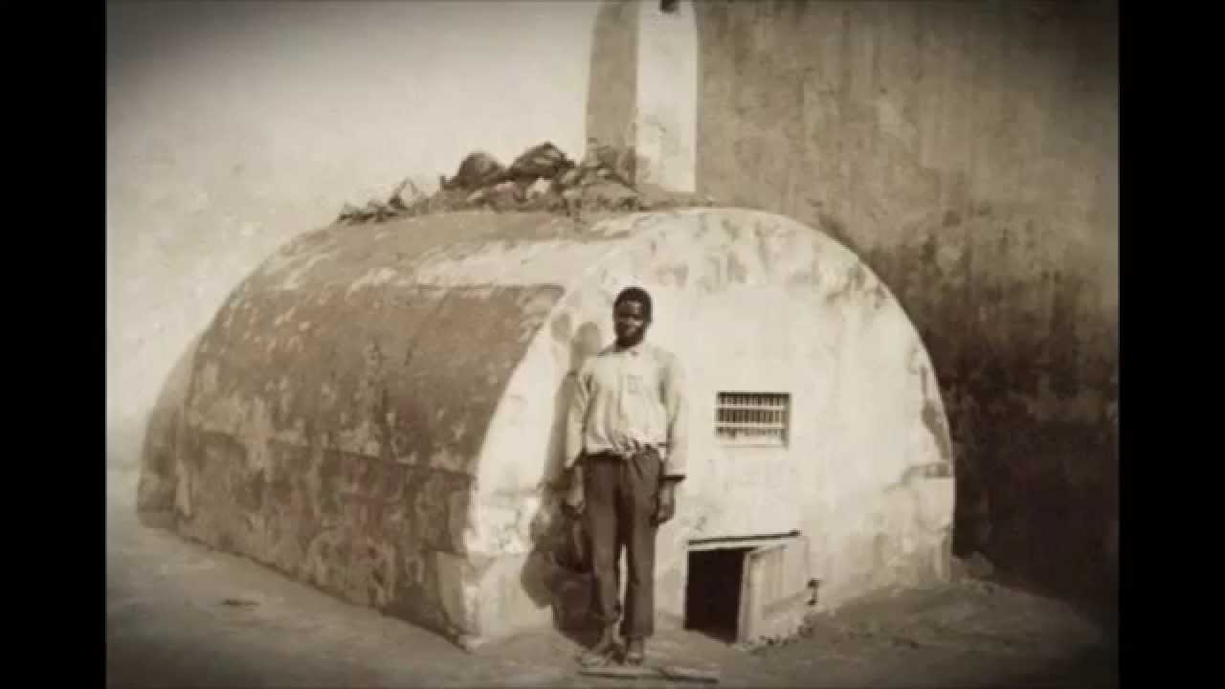
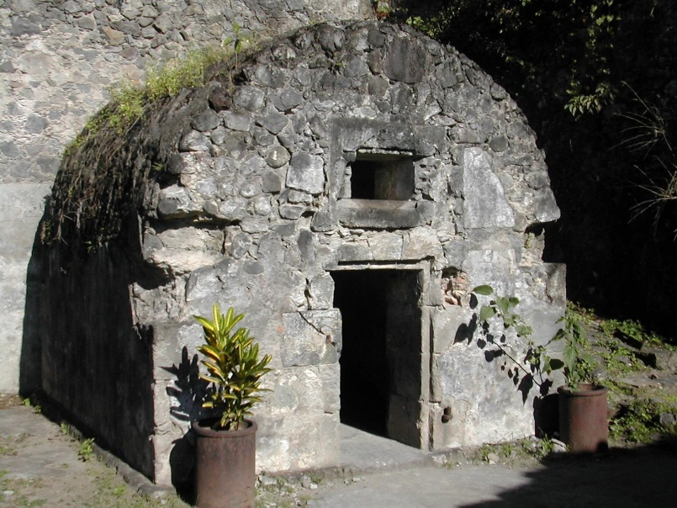
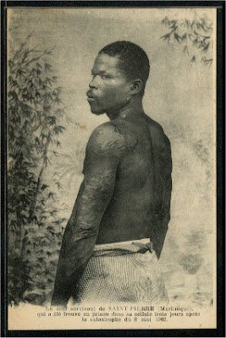
les survivants : il y aura Auguste Cyparis, prisonnier dans un cachot de la prison à flanc de montagne.
Une légende a voulu que Cyparis ait été condamné à mort et qu’il ait été le seul survivant. La réalité est sensiblement différente : Il avait été enfermé quelques jours auparavant pour vagabondage et ivrognerie sur la voie publique. Grièvement brûlé, il survivra cependant et se produira par la suite aux États-Unis dans les tournées du cirque Barnum.(La légende de Cyparis , condamné à mort).
Un cordonnier, Léon Compère, résidant dans la basse ville, survivra également : il vivait dans une habitation protégée par un mur épais de la prison.
En fait , quelques groupes de personnes résidant à l’extérieur de la ville vers Fort-de-France figurent parmi les rescapés qui ont eu le temps de s’enfuir au matin de la catastrophe et ont survécu avec des brûlures diverses.
Une trentaine de navires étaient à l’ancre dans la rade de Saint-Pierre.

Slide 20
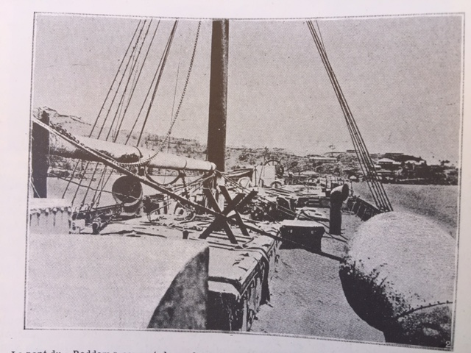
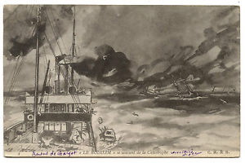
Un seul navire parviendra miraculeusement à gagner le large : il s’agit du Roddam , vapeur à la coque métallique, qui venait de s’amarrer à une bouée de la rade à 7heures du matin.
Lorsqu’il vit la nuée ardente descendre le flanc de la montagne, le capitaine Freeman, fit couper les amarres et mit le bateau en arrière toute. Ce fut le seul navire rescapé et Freeman fut le seul survivant avec l’un de ses mécaniciens : à l’arrivée de la nuée ardente, 12 hommes se sont jetés à l’eau… et lorsque le navire arrivera à Sainte-Lucie, les secours trouveront 17 cadavres sous la cendre. Le capitaine Freeman témoignera ainsi de la tragédie :
« la cendre brûlante balaya le pont du l navire, incendiant tout ce qu’elle trouvait, pénétrant partout… dans la chambre des cartes, la cendre arrivait, nous aveuglant et nous brûlant : ce fut une torture effroyable qui, durant deux minutes, sembla durer deux ans. »

Slide 21
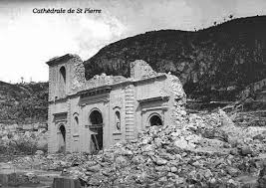
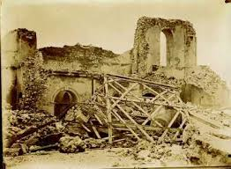
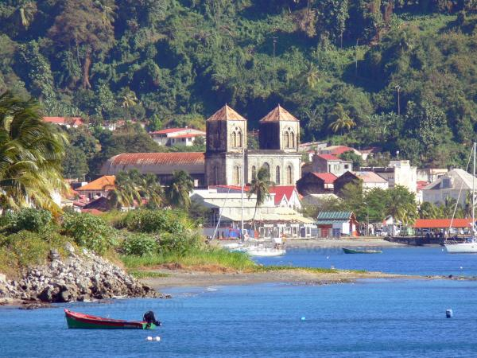
le 20 mai 1902 à 5h15, une deuxième nuée ardente s’abattait sur Saint-Pierre : les ruines encore debout sont rasées ; l’une des tours de la cathédrale qui avait résisté s’effondre ; cette fois il ne reste aucun bâtiment debout.
Le 26 mai une troisième nuée ardente entraînait la fuite des habitants d’Ajoupa Bouillon (voir carte) recouverte de cendres et des scènes de panique à Fort-de-France.
Le 30 août 1902, une quatrième nuée ardente et une pluie d’eau boueuse tombe sur le Morne Rouge à 20h45, la nuée ardente suivie de trois explosions. Les habitants enfermés chez eux échappent à la mort ; ceux qui se trouvent à l’extérieur sont tués. Cette dernière éruption qui détruit Morne Rouge et Ajoupa-Bouillon fait au moins 1300 morts, dont certains réfugiés des environs de Saint-Pierre.

Slide 22
Saint-Pierre après la catastrophe
Rasée, la ville de Saint-Pierre sera rayée du registre des communes le 10 février 1910 pour ne renaître que le 20 mars 1923.
Devenue aujourd’hui une bourgade d’ environ 5000 habitants, la ville de Saint-Pierre ne se relèvera jamais de cette catastrophe. Ce sera le début du développement de Fort-de-France qui absorbera toute l’activité économique et maritime de l’île.
Fort-de-France ne sera pourtant pas épargnée en subissant le 5 septembre 1903 un cyclone dont le centre est passé par la ville, provoquant des dégâts considérables.
Aujourd’hui, les ruines de Saint-Pierre sont parfaitement visibles : les restes du théâtre construit sur le modèle de celui de Bordeaux ; la prison avec la cellule de Cyparis ; la cathédrale en partie restaurée, les restes d’un asile d’aliénés avec ses chaises de contention déformée ; de multiples ruines de maisons individuelles.
Un musée permet de voir la cloche fondue de la cathédrale, des vaisselles déformées par la nuée ardentes . On peut voir aussi les documents photographiques montrant les mutations de la montagne pelée pendant et après l’éruption.
On peut visiter en plongée les épaves des navires coulés sur place en 1902. J’ai visité l’épave de la Gabrielle par 40 m de fond où l’on aperçoit encore l’embase du mât et l’étrave. D’autres épaves sont en eaux plus profondes accessibles aux plongeurs expérimentés…

Slide 23
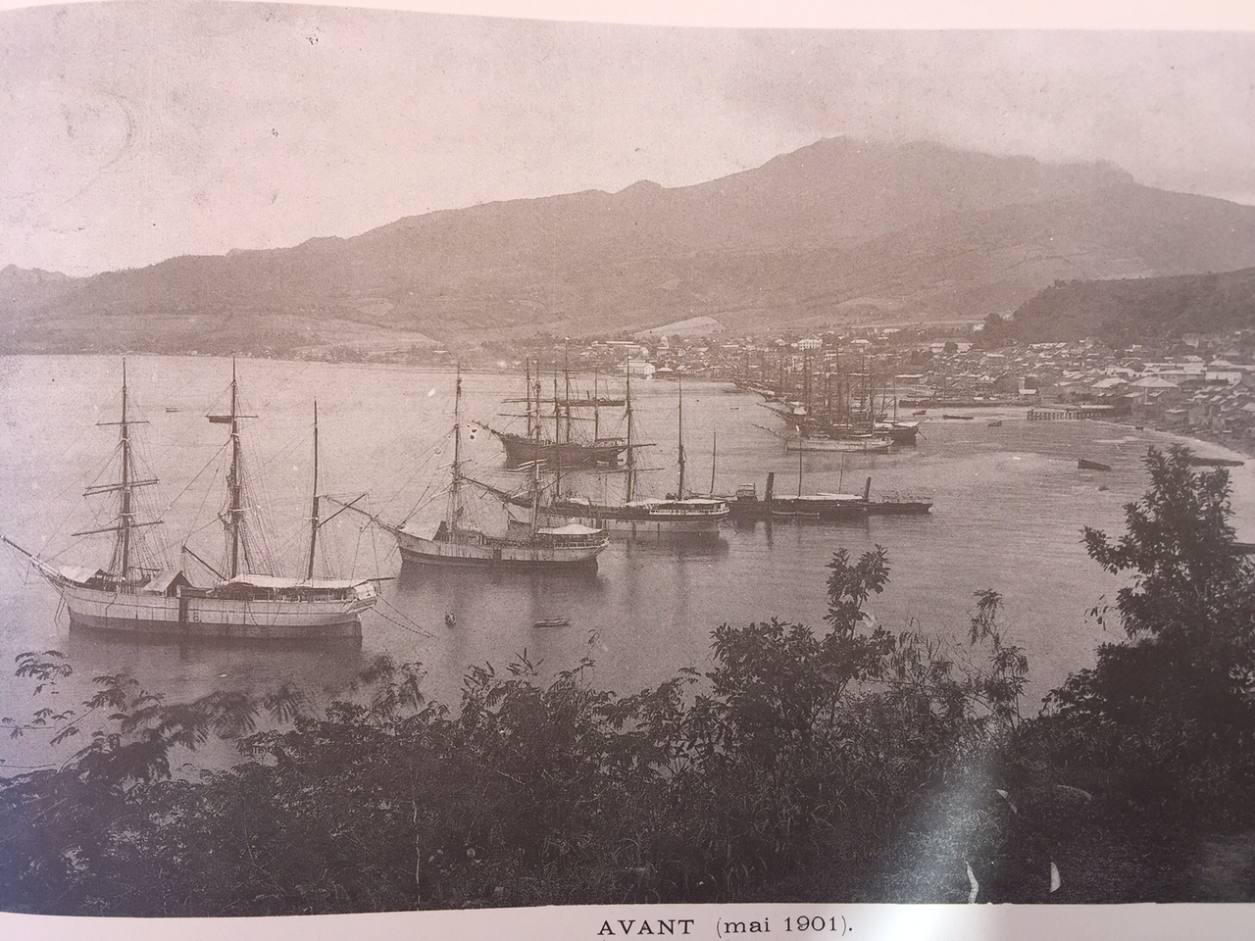
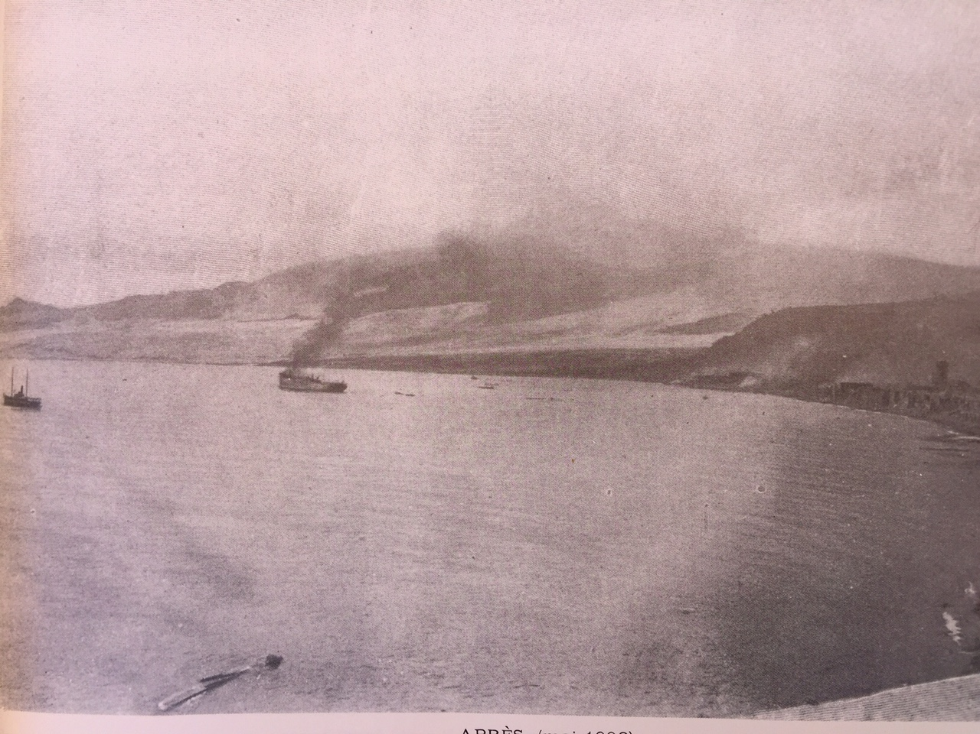
AVANT 1901
APRES

Slide 24
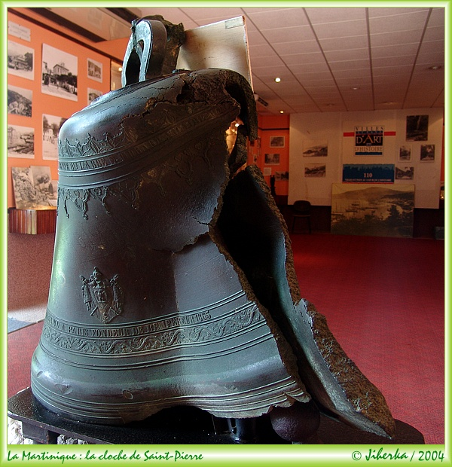
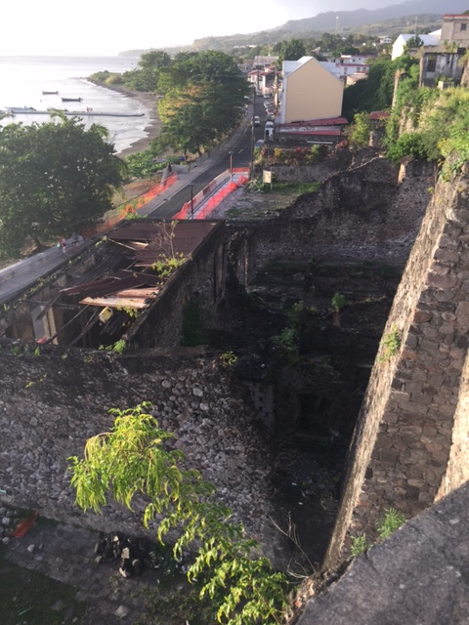
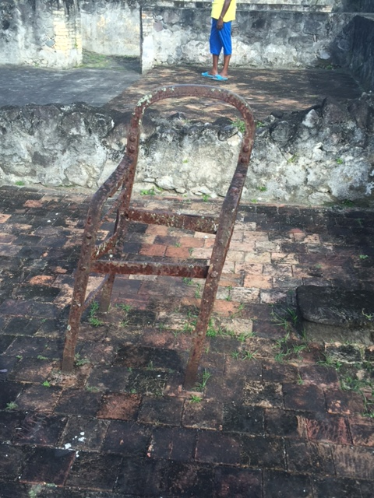
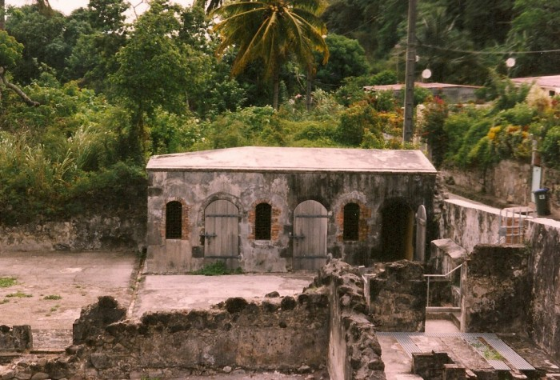

Slide 25
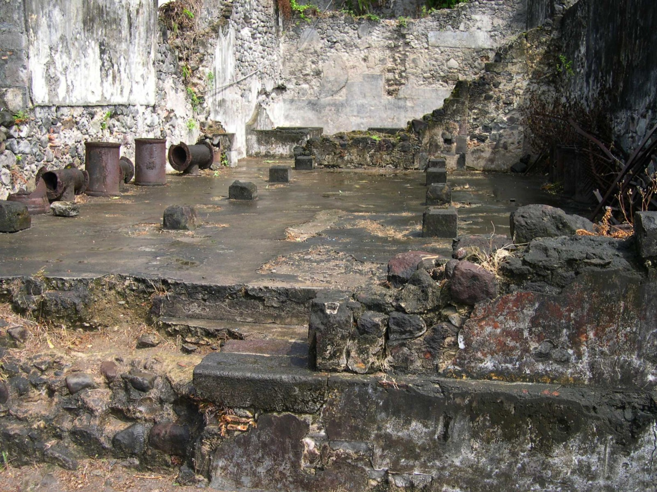
Ici, les vestiges de la prison où l'on retrouvera un rescapé quatre jours après l'éruption !

Slide 26
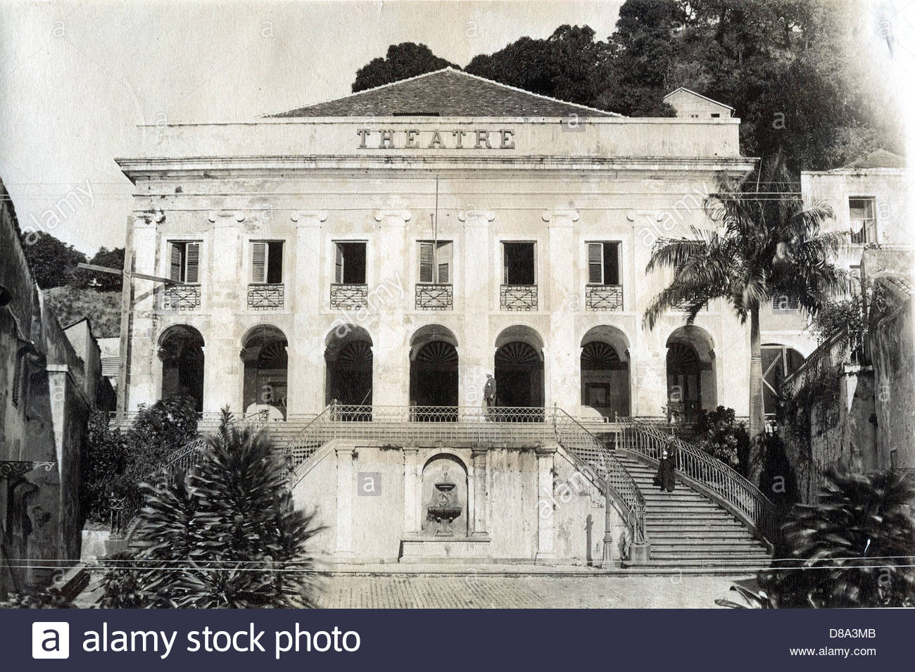
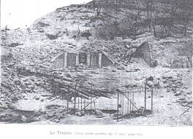
Cette catastrophe naturelle pose encore de nombreuses questions, notamment quant à son bilan
humain et l’absence d’évacuation de la ville malgré tant de signes alarmants
Il faut reconnaître en premier lieu que la science volcanologique en 1902 était très peu développée.
Nous avons plusieurs exemples de populations confrontées à la présence d’un volcan actif :
On peut penser à Pompéi et Herculanum …
On peut penser à la Soufrière en Guadeloupe : On sait qu’ en 1976, une polémique a opposé le volcanologue Haroun Tazieff au scientifique Claude Allègre sur la nécessité d’évacuer Basse-Terre en Guadeloupe alors que la Soufrière menaçait d’entrer en éruption et que Basse-Terre commençait à être recouvert de cendres.
THEATRE CONSTRUIT EN 1890

Slide 27
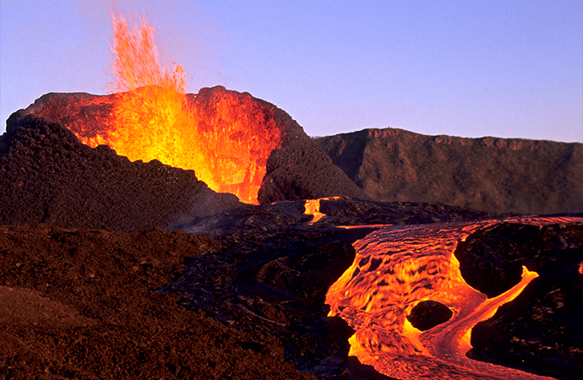
En application du principe de précaution, le gouvernement
de l’époque préféra suivre les conseils d’évacuation de
Claude Allègre lors que Haroun Tazieff soutenait qu’il ne
s’agissait pas d’un phénomène Peléen et que la population de
Saint Claude ne courait aucun risque.
Les événements ont donné finalement raison à ce dernier.
On peut penser aussi à la ville de Saint-Pierre de la Réunion
située au pied du Piton de la Fournaise, volcan très actif s’il en est :
or il se trouve que si ce volcan n’est pas de type Peléen , nous avons régulièrement des coulées de lave jusqu’à la mer, toujours dans un autre secteur que la ville de Saint-Pierre. Les habitants de Saint-Pierre de la Martinique n’étaient pas dans un état d’esprit différent de celui de Saint-Pierre de la Réunion : ils pensaient leur ville à l’abri du volcan.
Ensuite, les précédentes coulées de la Montagne Pelée avaient emprunté les vallées existantes, et personne ne connaissait le phénomène d’explosion et de nuée ardente caractéristique de la Montagne Pelée.

Slide 28
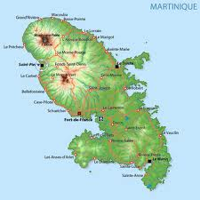
La question reste cependant entière de savoir pourquoi les
habitants de Saint-Pierre n’ont pas fui ou n’ont pas été évacués
malgré l’accumulation des signes et des tragédies
au moins dans les derniers jours ?
Il faut d’abord observer que Saint-Pierre était très isolée,
reliée à Fort-de-France par des chemins impraticables et
essentiellement par voie maritime. Les quelques évacuations pratiquées
qui concernaient quelques dizaines de personnes dans les jours
précédant la catastrophe l’ont été par voie maritime.
Cependant, la presse de l’époque relate le cas de
quelques groupes de personnes qui se sont enfuis à pied dans la direction de Fort-de-France et qui ont survécu.
Il était donc impossible d’évacuer rapidement quelque 30 000 personnes, hommes femmes et enfants.

Slide 29
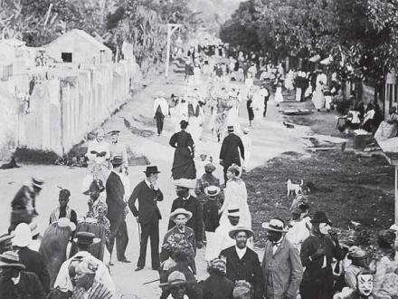
Selon une légende tenace, le résultat des élections législatives du 27 avril avec un ballottage entre les deux principaux partis de l’île, a amené le gouverneur à tenter de rassurer la population : une commission scientifique locale a été constituée, qui a conclu à l’absence de danger immédiat. Le gouverneur Mouttet et sa femme sont venus résider à Saint-Pierre le 7 mai 1902, soit la veille de l’éruption et … ils périront dans la catastrophe ainsi que les deux candidats à la députation.
Il est vrai que l’enjeu des élections législatives était important ; chaque partie tentait de faire voter les anciens esclaves qui ne se rendaient jamais aux urnes ; les journaux d’opinion étaient d’une violence rare et tentaient de détourner l’attention de leurs lecteurs de plus en plus inquiets vers les élections, mais sans aucun succès. D’ailleurs à partir du 6 mai, les journaux n’écrivent plus rien sur la consultation à venir . Tout le monde commence à avoir peur.
En réalité, les habitants avaient confiance dans leur ville construite en pierre et protégée de la Montagne Pelée par des mornes (collines et vallées). Dans toute son histoire, la ville avait résisté sans heurts aux ouragans, tremblements de terre, et autres incendies qui ravagèrent Fort-de-France. Ensuite ils se souvenaient à peine de la précédente éruption du volcan en 1851, sans conséquence fâcheuse pour la ville.

Slide 30
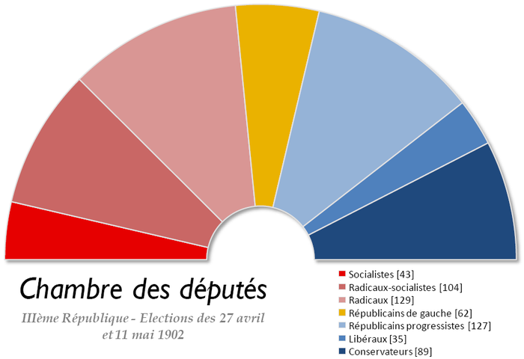

Slide 31
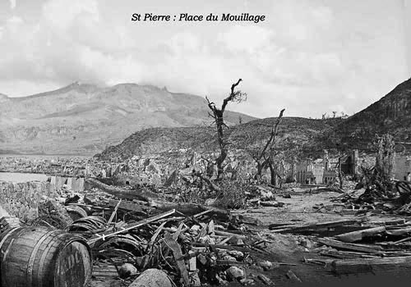
Enfin, les Pierrotains , comme l’ensemble des Martiniquais,
étaient habitués aux risques naturels. Fataliste face aux éléments,
il ne se sont vraiment inquiétés que dans les dernières heures
précédant l’éruption. Ils étaient conscients qu’ils ne pouvaient,
quand bien même ils l’auraient voulu, quitter la ville :
Ne communiquant avec le reste de l’île que par une route mauvaise
et des bateaux peu nombreux, Saint-Pierre était d’une certaine façon
moins isolée de l’Europe que de Fort-de-France….

Slide 32
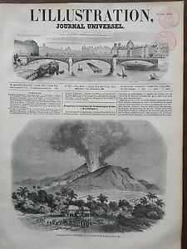
Bibliographie
Le désastre de la Pelée : récit de voyage et d’observation à la Martinique (mai juin 1902) par Georges Kennan . Ibis Rouge éditions.
1902 au jour le jour : chronique officielle de la catastrophe racontée par les acteurs de l’époque. Par Patrice Louis. Ibis Rouge éditions.
Geo guide de la Martinique. Guide Gallimard.
L’illustration, journal universel, 1843 à 1944. La France au-delà des mers.

